Slide 1
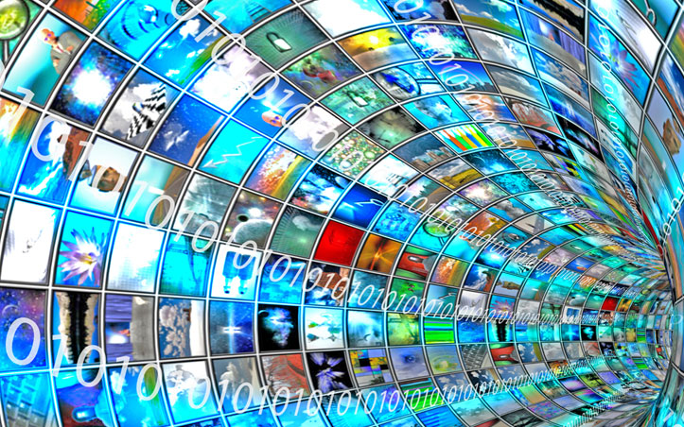
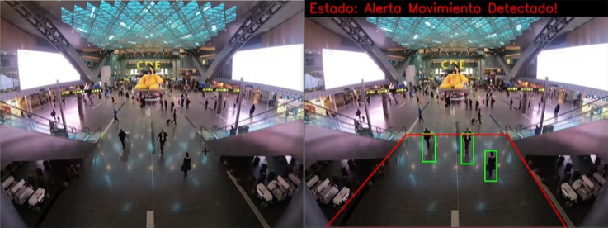
INTRODUCCIÓN
En la actualidad, los sistemas de visión artificial o visión por computador están ganando cada vez más importancia en los últimos años. Esta disciplina científica que permite adquirir, procesar y analizar imágenes del mundo real.

Slide 2
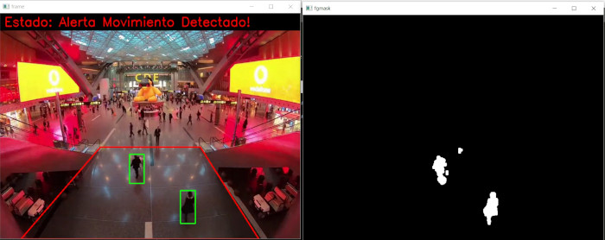
OBJETIVOS
Desarrollar una visión artificial para que sea capaz de detectar posiciones y movimientos de las personas en una cierta área.

Slide 3


HERRAMIENTAS

Slide 4
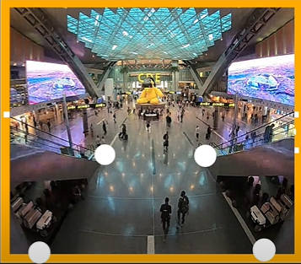
DATOS
Para el entrenamiento del modelo se utilizó un video de entrada, en donde vamos a detectar dicho movimiento, sin embargo el área donde debemos trabajar no es toda la imagen, sino parte de ella.

Slide 5
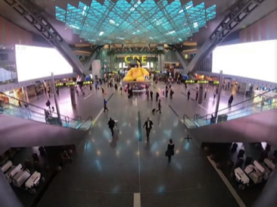

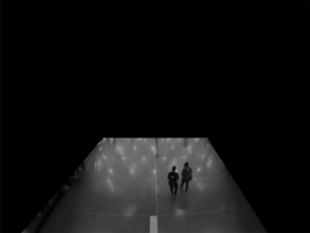
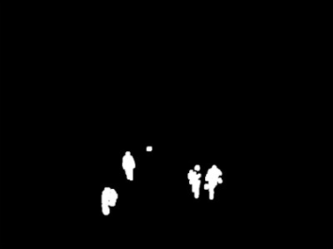
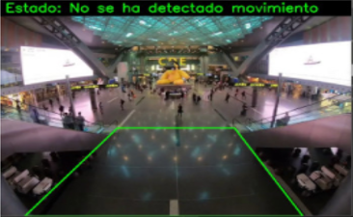
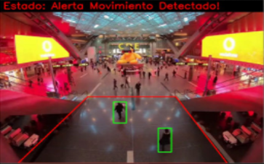
PROCESO DE LA DETECCIÓN DE MOVIMIENTO
Leer un video o realizar video Streaming.
Transformar de BGR a escala de grises.
Conseguir la imagen del fondo y exterior, para restarlas con cv2.absdiff.
Aplicar umbralización simple.
Encontrar los contornos.
Discriminar los contornos encontrados de acuerdo a su tamaño y encerrar en un rectángulo a los que superen cierta área.

